Slide 1
Kde žije…
Klikni na obrázek místa, kde žije dané zvířátko. Pokud vybereš správně, zvířátko se objeví. Pokud špatně, objeví se naštvaný smajlík.
Autorem materiálu a všech jeho částí, není-li uvedeno jinak, je Renata Bachtíková.
Dostupné z Metodického portálu www.rvp.cz, ISSN: 1802-4785, financovaného z ESF a státního rozpočtu ČR.
Provozováno Výzkumným ústavem pedagogickým v Praze.

Slide 2



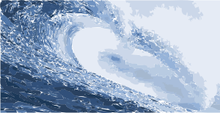
…kosatka

Slide 3




…králíček

Slide 4
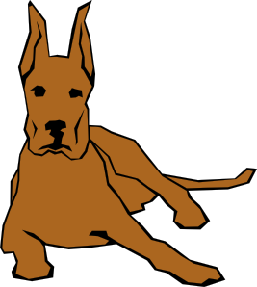

…pejsek

Slide 5
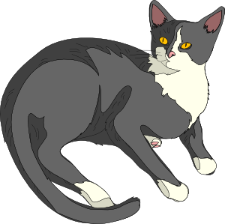
…kočička

Slide 6

…holoubek

Slide 7
Veškerý obrazový materiál [cit. 2011-06-27]. Dostupný pod licencí Public domain na WWW:
Králík <http://www.clker.com/clipart-11353.html>
Strom <http://www.clker.com/clipart-6467.html>
Holub <http://www.clker.com/clipart-3106.html>
Kosatka <http://www.clker.com/clipart-1746.html>
Moře <http://www.clker.com/clipart-11421.html>
Kočka <http://www.clker.com/clipart-6989.html>
Pes <http://www.clker.com/clipart-3464.html>
Smajlík <http://www.clker.com/clipart-4254.html>
Dům <http://www.clker.com/clipart-3518.html>
Skříň <http://www.clker.com/clipart-24778.html>
Lednice <http://www.clker.com/clipart-fridge-1.html>
Louka <http://www.clker.com/clipart-25743.html>

